Slide 1
আজকের পাঠে তোমাদের স্বাগতম

Slide 2
পরিচিতি
বিষয়ঃ তথ্য ও যোগাযোগ প্রযুক্তি
শ্রেণিঃ নবম ও দশম
অধ্যায় : পঞ্চম
পাঠ শিরোনামঃ মাইক্রোসফট
পাওয়ার পয়েন্ট
সময় : ৫০ মিনিট
মোঃ হারুনর রশীদ
ট্রেড ইন্সট্রাক্টর (কম্পিউটার ও তথ্য প্রযুক্তি )
সৈয়দ আজিজ হাবিব উচ্চ বিদ্যালয়,
বাংলাবাজার , নবীগঞ্জ , হবিগঞ্জ ।
মোবাইলঃ ০১871117308

Slide 3
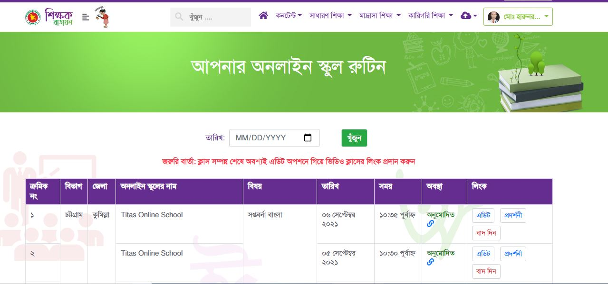
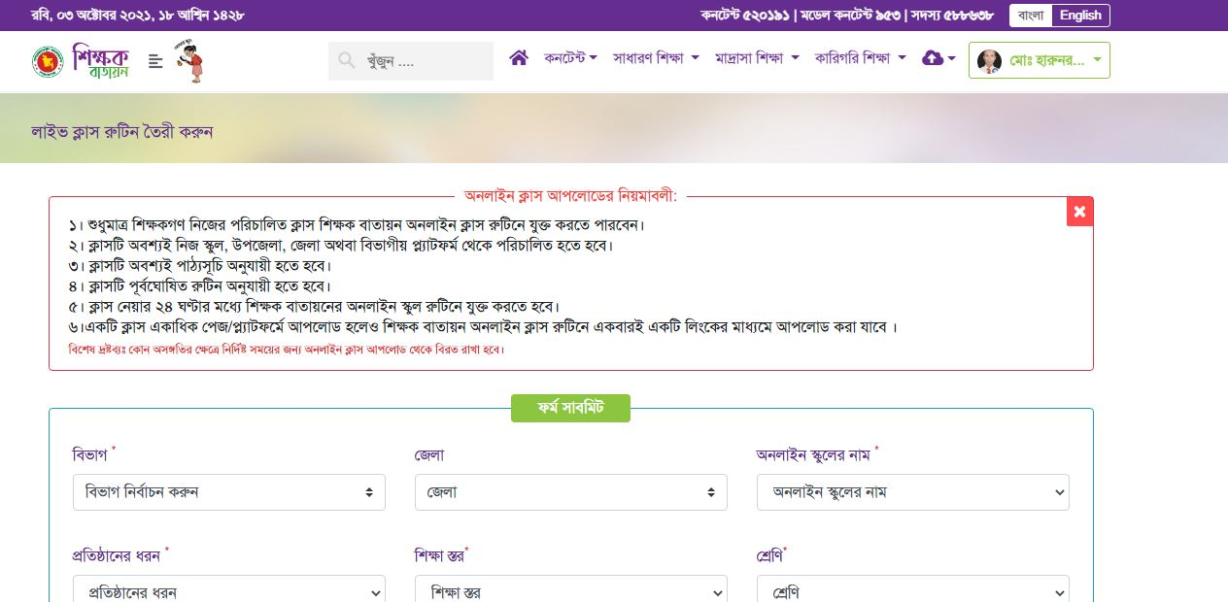
নিচের চিত্রটিতে আমরা কী দেখতে পাচ্ছি ?
ইন্টারনেট অনলাইন ক্লাস
বর্তমানে কোন ব্যবস্থায় একজন ছাত্র ক্লাসে না গিয়ে ও ঘরে বসে যে কোন ক্লাসে অংশগ্রহণ করতে পারেন ?

Slide 4
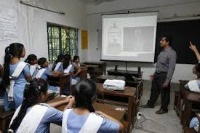
নিচের চিত্রটিতে আমরা কী দেখতে পাচ্ছি ?
মাল্টিমিডিয়ার সাহায্যে
শিক্ষার্থীরা জটিল বিষয় সহজেই বুঝতে পারে ও শিক্ষা গ্রহণ আনন্দদায়ক হয়।

Slide 5
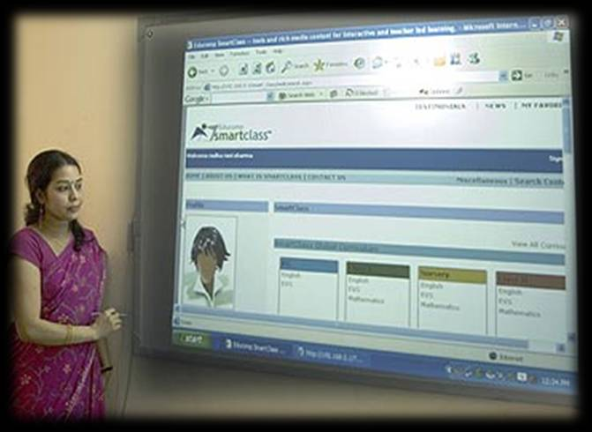
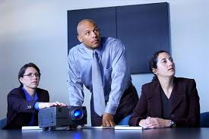
নিচের চিত্রটিতে আমরা কী দেখতে পাচ্ছি ?
ল্যাপটপ ও প্রজেক্টর ব্যবহার করি
ডিজিটাল কনটেন্ট উপস্থাপন করতে আমরা কি ব্যবহার করি ?

Slide 6
নিচের চিত্রটিতে আমরা কী দেখতে পাচ্ছি ?
সর্বক্ষেত্রে আইসিটির প্রয়োগ
ডিজিটাল বাংলাদেশের চূড়ান্ত লক্ষ্য কোনটি?

Slide 7
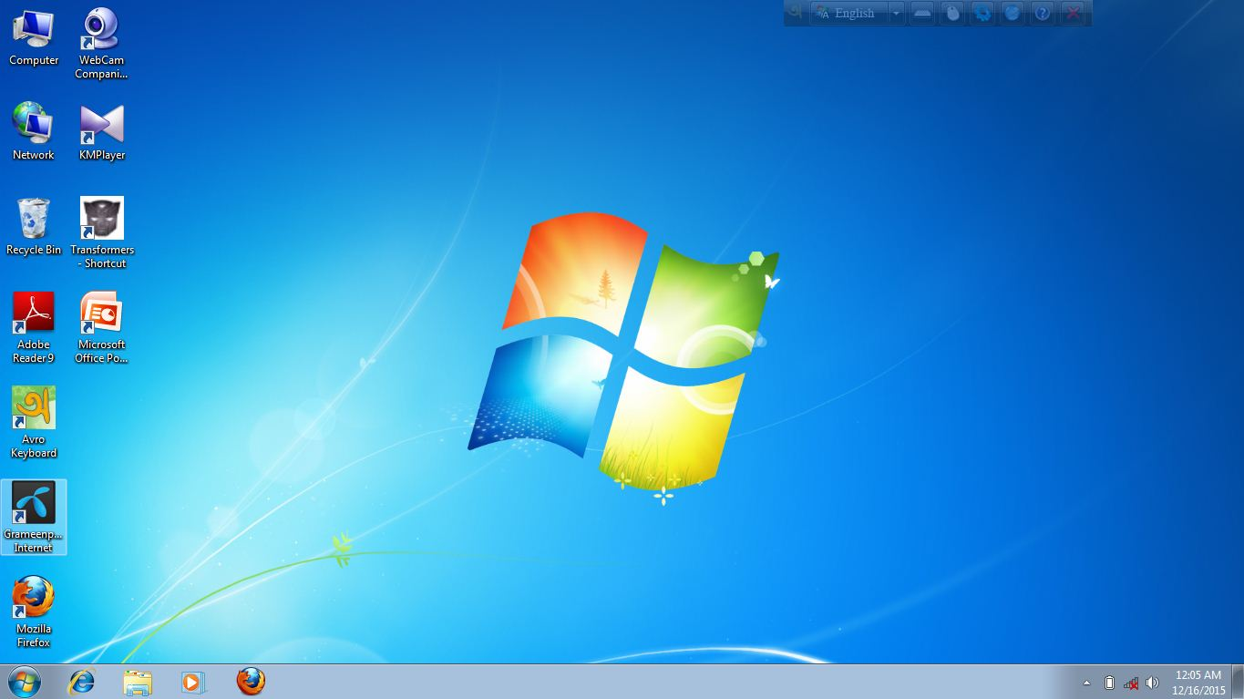
আজকে আমরা শিখব
মাইক্রোসফট পাওয়ার পয়েন্ট

Slide 8
শিখনফল
এই পাঠ শেষে শিক্ষার্থীরা----
পাওয়ার পয়েন্ট কি বলতে পারবে ।
পাওয়ার পয়েন্ট স্ক্রিন ও টুল পরিচিতি বর্ণনা করতে পারবে ।
স্লাইট তৈরি ও স্লাইট প্রদর্শন করতে পারবে ।

Slide 9
Microsoft Power Point কি ?
Microsoft Power point একটি জনপ্রিয় গ্রাফিক্স প্যাকেজ প্রোগ্রাম । লেখা ,
ছবি , অডিও , ভিডিও এবং গ্রাফিক্সের সমন্বিত পদ্ধতি হল Power point ।
শিক্ষক সহজেই বিষয়বস্তু সব শিক্ষার্থীর কাছে সঠিকভাবে উপস্থাপন করতে পারেন
পাওয়ার পয়েন্টের সাহায্যে ।

Slide 10
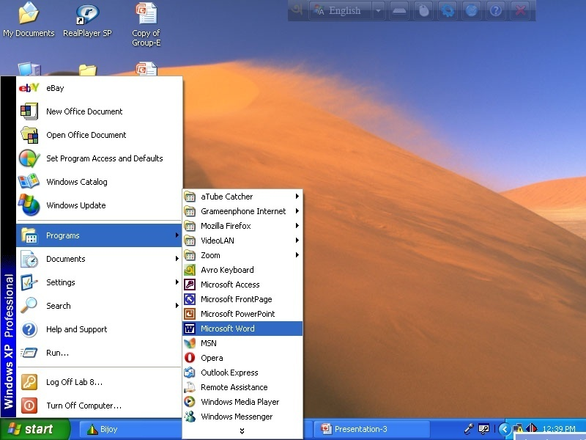
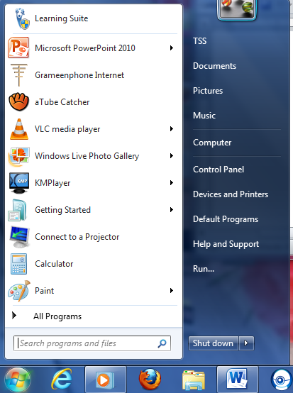
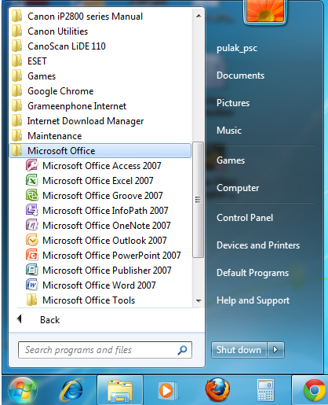
মাইক্রোসফট পাওয়ার পয়েন্ট খোলার নিয়ম
All Programs Click
Microsoft
Office Click
Microsoft
Power Point Click
Start Click

Slide 11
পাওয়ার পয়েন্ট স্কিন পরিচিতি
মেনু বার
টাইটেল বার
টুলবার
স্লাইড
স্লাইড ট্যাব
স্লাইড প্যান
ভিউ আইকন
ইনেক্টিভ উইন্ডো
নোটস প্যান

Slide 12
Presentation কি ?
কোন বিষয় সম্বন্ধে বিভিন্ন তথ্যকে উপস্থাপন করার পদ্ধতিকে Presentation বলে। প্রেজেন্টেশন কথার অর্থ হল উপস্থাপন করা।

Slide 13
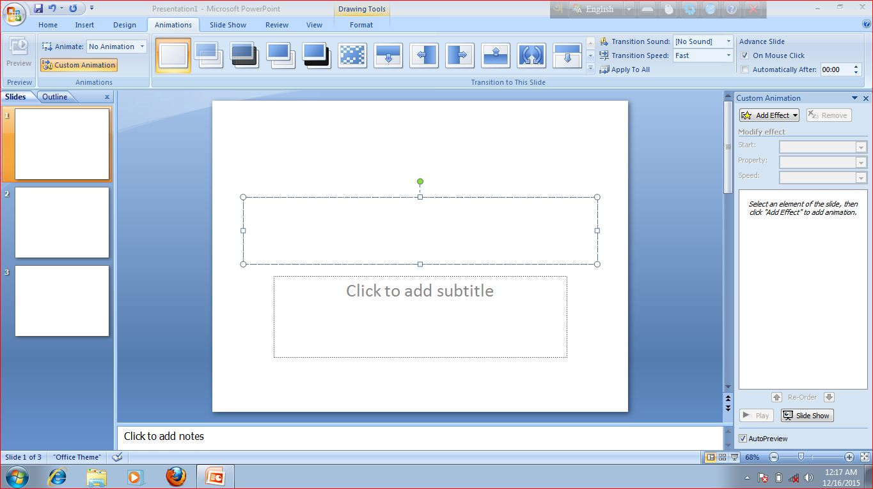
Presentation / স্লাইড কি ?
পাওয়ার পয়েন্ট স্লাইড
প্রেজেন্টেশনের এক একটি অংশ হল স্লাইড।

Slide 14
একক কাজ
Power Point কি ?
Presentation কি ?
Presentation / স্লাইড কি ?

Slide 15
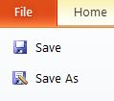
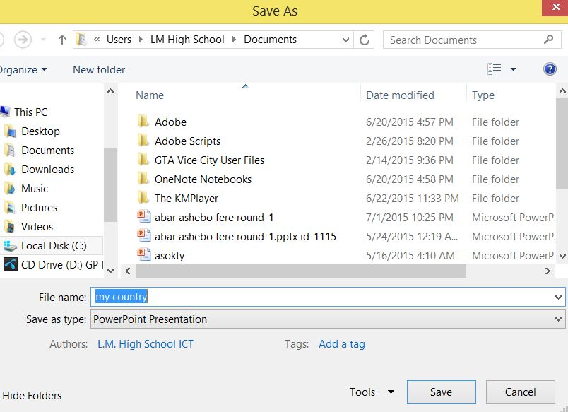
পাওয়ার পয়েন্ট প্রেজেন্টেশন / স্লাইড সংরক্ষন করা
File>Save as > File Name লিখে >Save ক্লিক করলে ফাইলটি সেভ হয়ে যাবে।

Slide 16
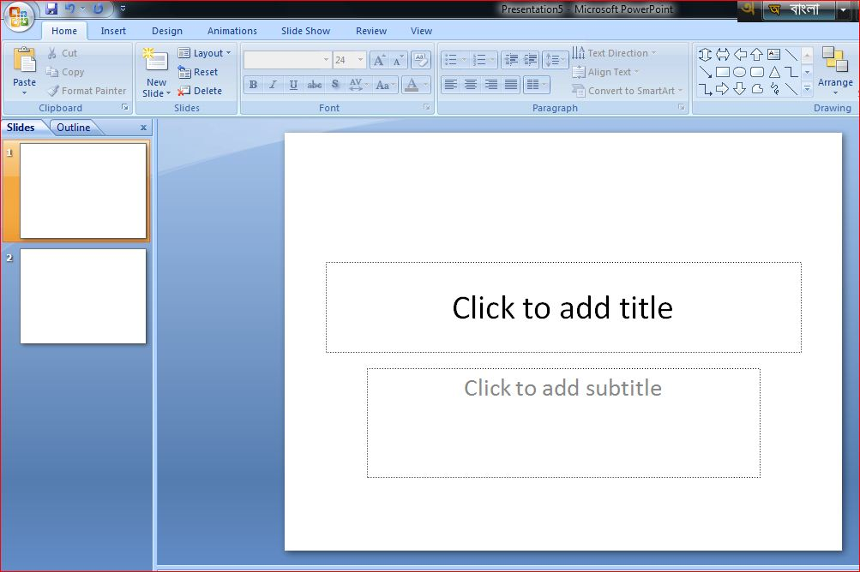
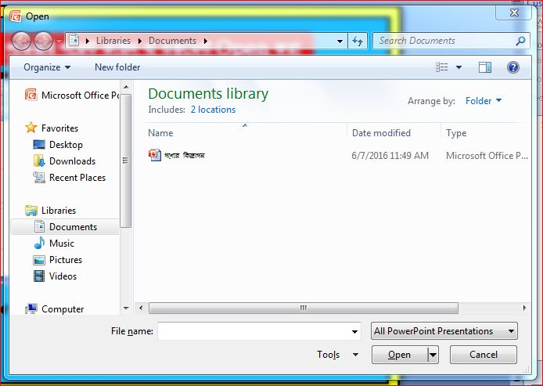
পাওয়ার পয়েন্ট ফাইল বা ডকুমেন্ট Open করা
প্রেজেন্টেশন File Open করতে কী বোর্ডের = Ctrl +O>File click >Open click

Slide 17
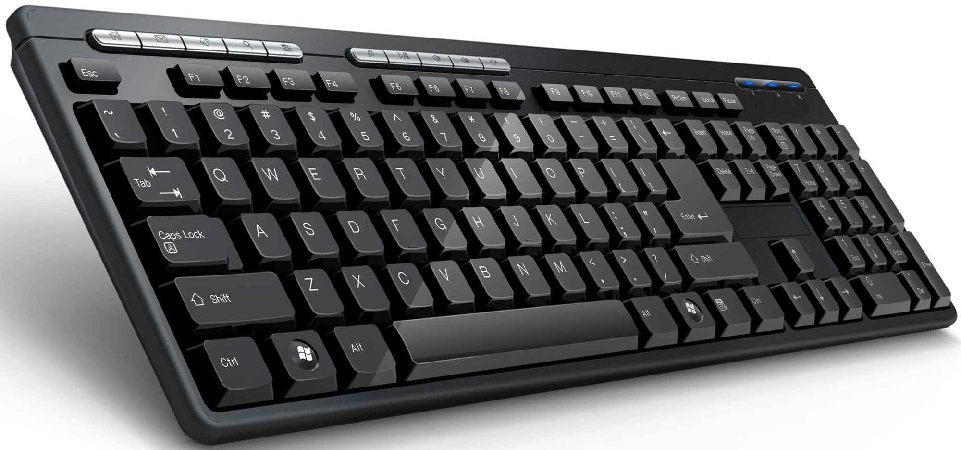
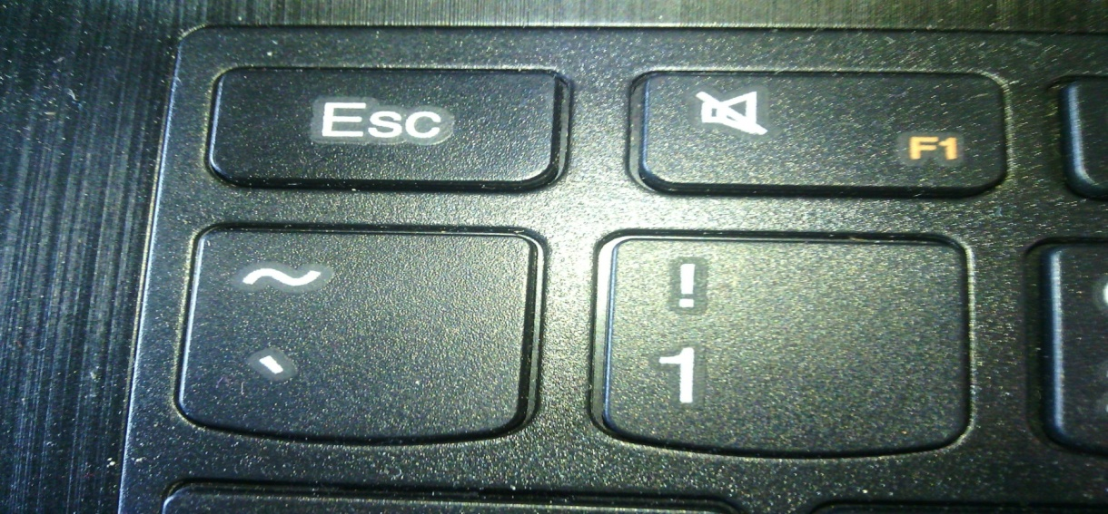
প্রেজেন্টেশনে স্লাইড প্রর্দশন
কীবোর্ডের F5 অথবা side show অথবা
স্ট্যাটাস বার থেকে slide show আইকনে ক্লিক করলে
স্লাইট শো উইন্ডো থেকে সম্পাদস উইন্ডোতে ফিরার জন্য কী-বোর্ডের Esc কী চাপতে হয়

Slide 18
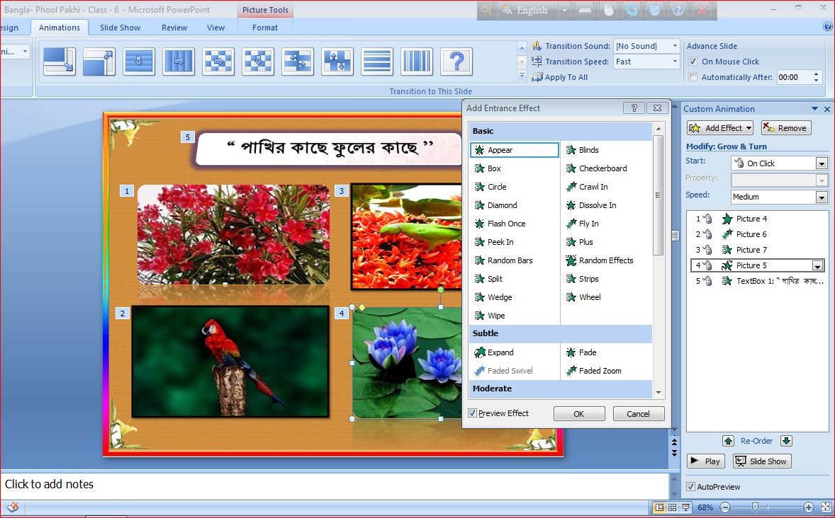
প্রেজেন্টেশন / স্লাইড এ্যানিমেশন করা
লেখা ছবি ব্যবহার করার জন্য Animation > Custom Anima
tion > Add Effect সিলেক্ট করে Animation করতে হয় ।

Slide 19
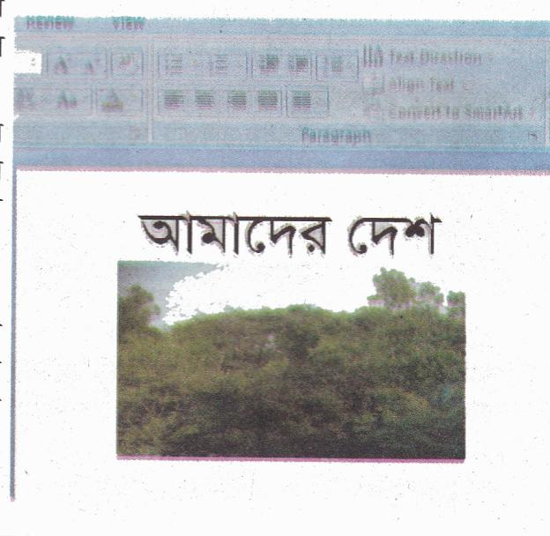
Power Point Slide ছবি যুক্ত করা ?
১.Insert মেনুর রিবনে Picture আইকনর উপর ক্লিক করলে Insert Picture ডায়ালগ বক্স আসবে।
২. Insert Picture ডায়ালগ বক্সের যে ফোল্ডারে প্রয়োজনীয় ছবিটি রয়েছে সেই ফোল্ডার খুলতে হবে এবং ছবিটি সিলেক্ট করে ডায়ালগ বক্সের Insert বোতামে ক্লিক করতে হবে।সিলেক্ট করা ছবিটি স্লাইডে চলে আসবে।

Slide 20
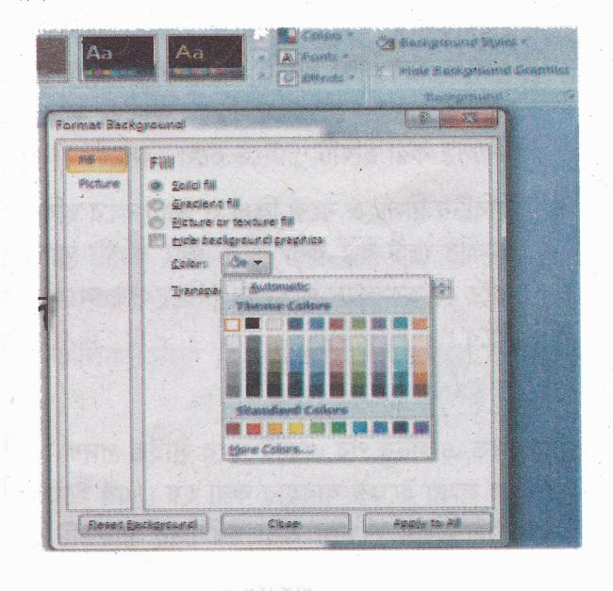
স্লাইডে Backround যোগ করা ?
যে স্লাইডে ব্যাকগ্রাউন্ড ব্যবহার করতে হবে সেই স্লাইডটি খোলা রাখতে হবে বা সক্রিয় রাখতে হবে ।
Design click > Backround Styles click >
Format Backround click .

Slide 21
জোড়ায় কাজ
Presentation প্রদর্শন করতে কোন কী চাপতে হয় ?
Presentation এ্যানিমেশন করা যায় কিভাবে ?

Slide 22
ডিজিটাল ক্লাসরুম ও কনটেন্টের গুরুত্ব ও তাত্পর্য
তথ্য ও যোগাযোগ প্রযুক্তি বর্তমান বিশ্বের সকল উন্নয়ন কর্মকাণ্ডের মূল হাতিয়ার। তথ্যপ্রযুক্তিই আগামী দিনে জাতীয় উন্নয়নের ক্ষেত্রে নেতৃত্ব দেবে এবং শিক্ষা, অর্থনৈতিক ও সামাজিক উন্নয়নের ক্ষেত্রে বৈপ্লবিক পরিবর্তন সাধন করবে। শিক্ষার অবিচ্ছেদ্য অংশ হিসেবে কম্পিউটার ও তথ্যপ্রযুক্তির ব্যবহার বর্তমানে সারা বিশ্বব্যাপী।

Slide 23
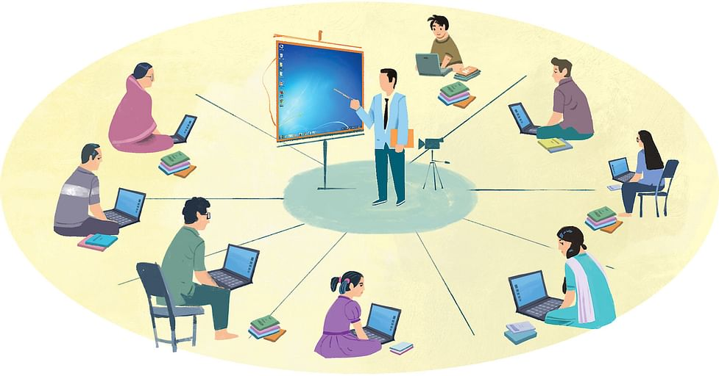
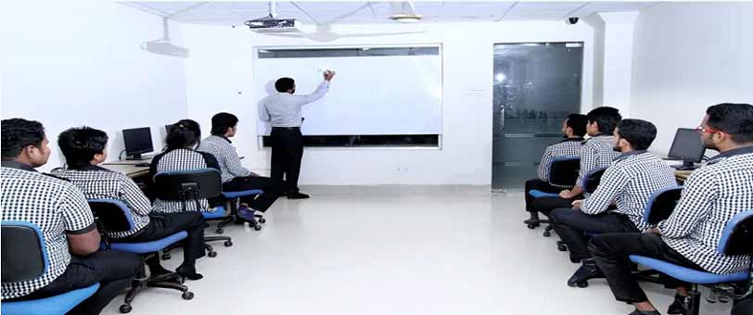
শিক্ষার গুণগত পরিবর্তনে মাল্টিমিডিয়া ক্লাসরুম
শিক্ষার গুণগত মান নিশ্চিতকরনে শিক্ষায় তথ্য-প্রযুক্তির ব্যবহার অপরিহার্য। বিশ্বায়নের যুগে উন্নত দেশের সাথে তাল মিলিয়ে বাংলাদেশও শিক্ষাক্ষেত্রে তথ্য-প্রযুক্তির সমন্বয় ঘটিয়েছে। শিক্ষার প্রচলিত ধারার শিখন-শেখানো পদ্ধতির পরিবর্তে শিখন-শেখানো পদ্ধতিতে তথ্য-প্রযুক্তির সংযোগ ঘটানো হয়েছে। শ্রেণি কার্যক্রমে অন্যান্য শিক্ষা উপকরণের মতো প্রযুক্তিকেও একটি শিক্ষা উপকরণ হিসেবে ব্যবহার করা শুরু হয়েছে, যা শিক্ষক-শিক্ষার্থীদের প্রয়োজন মেটাতে সহায়তা করছে।

Slide 24
মাইক্রোসফট PowerPoint দ্বারা কি কি কাজ করা যায়ঃ
১। অত্যাধুনিক প্রযুকিত্র ছোঁয়ায় কোন বিষয়কে দর্শকের কাছে বড় পর্দায় প্রদর্শন করার জন্য
Slide তৈরি করে Slide Show করা হয়।
২। কোন রিপোর্ট, প্ল্যান বা এ জাতীয় অন্যান্য বিষয়কে পাওয়ার পয়েন্ট উইজার্ড ব্যবহার করে
অতি সহজে উপস্থাপনা করা যায় ।
৩। তৈরিকৃত এ ধরনের রিপোর্ট, প্ল্যান কে PowerPoint Presentation Design
অ্যানিমেটেড করে মনোমুগ্ধকরভাবে উপস্থাপনা করা যায়।
৪। Microsoft PowerPoint এর slide তৈরি করে প্রজেক্টরে সহজে ব্যবহার করা যায় ।
৫। PowerPoint এ তৈরিকৃত বিভিন্ন ডকুমেন্ট অন স্ক্রিনে শো করা ছাড়াও প্রিন্টারের সাহায্যে
ডকুমেন্ট হিসেবে প্রিন্ট করা যায় ।
৭। প্রেজেন্টেশন আকর্ষনীয় করতে এতে ডিজিটাল ভিডিও এবং সাউন্ড যোগ করা যায় ।

Slide 25
পাওয়ার পয়েন্টের ব্যবহার
প্ৰথমে ব্যবহার করবেন কিভাবে
পাওয়ার পয়েন্ট ব্যবহার করা খুবেই সহজ আপনাকে কিছু জিনিসে ব্যবহার ও কাজ জানতে হবে যেমন - পাওয়ার পয়েন্টের Office Button, Ribbon, Title Bar, Manu Bar এই Basic Option গুলি জানতে হবে।
উপস্থাপনা বা স্লাইড নির্মাণের ক্ষেত্রে পাওয়ার পয়েন্ট নামক একটি অ্যাপ্লিকেশন ব্যবহার করা হয়। ... যেটির সাহায্যে দৃশ্যগত উপস্থাপনা বা স্লাইড নির্মাণ করা হয়। খ) পাওয়ার পয়েন্টে একই সঙ্গে লেখা, সারণি, নকশা ও ছবির ব্যবহার করা যায়।

Slide 26
পাওয়ার পোইন্টে কি কি কাজ করতে পারেন
অফিসের যেকোনো কাজে আপনি পাওয়ার পয়েন্টার মাধ্যমে কোনো
সেমিনার, মিটিং বা কনফারেন্স এর মূল কথা স্লাইডের মধ্যে বুঝতে পারেন ।
২. এই সফটওয়্যার এর মাধ্যমে অ্যানিমেশন ভিডিও বানাতে পারেন ।
৩. Youtube ভিডিওর ক্ষেত্রে ব্যবহার রয়েছে ।
৪. পাওয়ার পয়েন্টের মাধ্যমে Infographics বানাতে পারেন ।
৫. যেকোনো ধরনের Logo তৈরি করতে পারেন খুব সহজে ।

Slide 27
দলীয় কাজ
“ডিজিটাল কন্টেন্টের মাধ্যমে আধুনিক ও বিজ্ঞানসম্মত
শিক্ষা দেওয়া সম্ভাব” -- ব্যাখ্যা কর।

Slide 28
মুল্যায়ন
Presentation কি ?
Presentation স্লাইড প্রর্দশন করা যায় কিভাবে ?
Presentation সংরক্ষন করা যায় কিভাবে ?

Slide 29
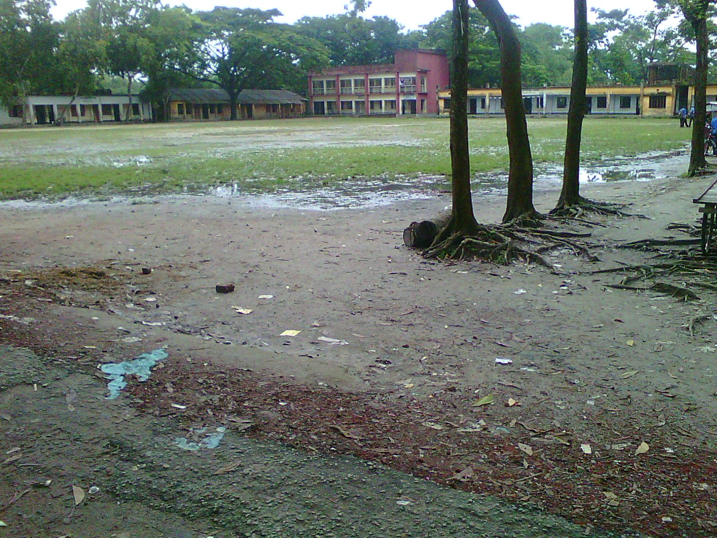
বাড়ির কাজ
তোমার বিদ্যালয় নিয়ে একটি পাওয়ার পয়েন্ট প্রেজেন্টেশন তৈরি
করে উপস্থাপন কর ?

Slide 30
ক্লাসের সবাইকে ধন্যবাদ জানিয়ে শেষ করছি

